Slide 1
Menestyvä
lohkon puheenjohtaja
Notes:
Tutustumme lohkon puheenjohtajan rooliin.
Huolimatta siitä, miten monella teistä on kokemusta palvelemisesta lohkon puheenjohtajana tai miten moni teistä palvelee tulevaisuudessa tässä roolissa, toivomme vilpittömästi, että voimme käyttää täysin tämän tilaisuuden kertoa ideoita ja käytännön keinoja lohkon puheenjohtajana menestymiseen.
Puhumme nyt lohkon puheenjohtajan ja klubeille annettavan tuen tärkeydestä.

Slide 2
Perehdymme näihin yhdessä tänään
Tutustumme lohkon tai alueen puheenjohtajan rooliin
Opimme valmistautumaan menestyksekkääseen kauteen roolissamme
Maksimoimme lohkon kokouksen arvon klubille – valmistaudumme, pidämme yhteyttä ja teemme jatkotoimet!
Lohkon ja alueen puheenjohtaja – Maailmanlaajuinen jäsenyysaloite
Yhteyden ottaminen klubeihin
Palkinnot
Notes:
Perehdymme näihin yhdessä
Tutustumme lohkon tai alueen puheenjohtajan rooliin.
Opimme valmistautumaan menestyksekkääseen kauteen roolissamme.
Keskitymme klubeihin! Pysymme aktiivisesti yhteydessä klubeihin ja pidämme kommunikointikanavat auki. Olen eniten innoissani tästä. Klubit tarvitsevat mentoreita siinä kuin uudet lionitkin, ja te voitte toimia tällaisina mentoreina ja voimavaroina klubeillenne!
Maksimoimme hyödyn, jonka klubien johtajat saavat lohkon kokouksista. Etsimme tulevia johtajia! Korostamme viransiirtämisen suunnittelua!
Teemme kokouksista mutkattomia ja keskitymme klubeihin! Mitä tarpeita niillä on? Emme ainoastaan jaa monisteita! Annamme klubeille mahdollisuuden asettaa tavoitteita ja puhua ongelmistaan.
Tuomme esille lohkossamme käytettävissä olevat resurssit ja työkalut.
Etsimme parhaat tavat kertoa klubien ongelmista piirin johtajille.
Jaamme parhaat käytännöt, menestystarinat ja kysymykset.

Slide 3
Lohkon puheenjohtajan rooli
Notes:
Tutustumme nyt lohkon puheenjohtajan rooliin.

Slide 4

Lohkon puheenjohtaja on linkki, joka yhdistää
ja
piirit
klubit
Kuva: David Castillo Dominici / FreeDigitalPhotos.net
Notes:
Lohkon puheenjohtajana toimitte tärkeässä piirin roolissa auttamalla lohkonne klubeja menestymään.
Lohkon puheenjohtaja on tärkeä osa klubien ja piirin välisessä ketjussa. *Tämän vuoksi teidän on tehtävä kaikki voitavanne tämän yhteyden vahvistamiseksi! Kommunikoikaa, kommunikoikaa ja kommunikoikaa!
”Tämä koskee myös väliaikaisten lohkojen ja alueiden puheenjohtajia!”
Keskustelkaa siitä, miksi heidät valittiin, mitä he voivat tarjota jne.

Slide 5


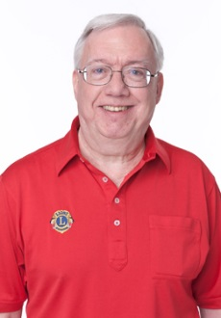
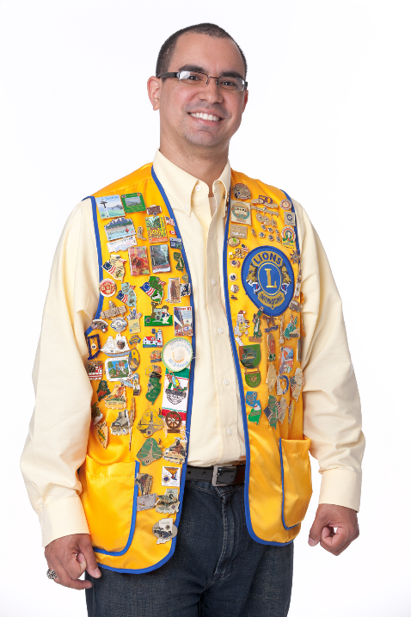


Toimit tiiviissä yhteistyössä näiden klubivirkailijoiden kanssa
Presidentti
Varapresidentti
Sihteeri
Lohkon puheenjohtaja
Jäsen-
johtaja
Palvelu-
johtaja
Notes:
Tulette viettämään paljon aikaa joidenkin keskeisten klubivirkailijoiden kanssa, enimmäkseen klubin presidentin, varapresidentin ja sihteerin sekä mahdollisesti myös jäsen- ja palvelujohtajien kanssa.
Huomatkaa, että pysyvät toimikunnat on myös rakennettu tukemaan menestyvän klubin päätoimintoja. Uudistetussa klubin malli- ja ohjesäännössä määriteltyjen uusien klubivirkailijoiden roolit ja vastuut on määritelty myös useille klubivirkailijoille.
Tämä rakenne on osa laajempaa perspektiiviä, jonka kautta tarjoamme parempaa humanitaarista palvelua niin omilla paikkakunnillamme kuin muualla maailmassa.

Slide 6

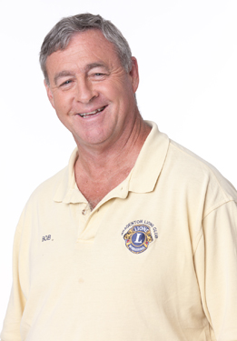
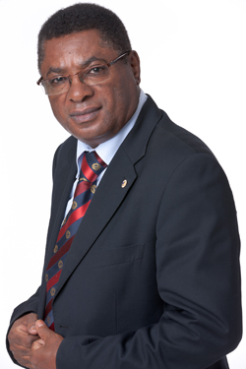
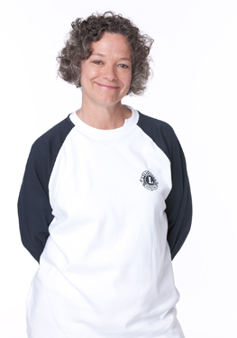
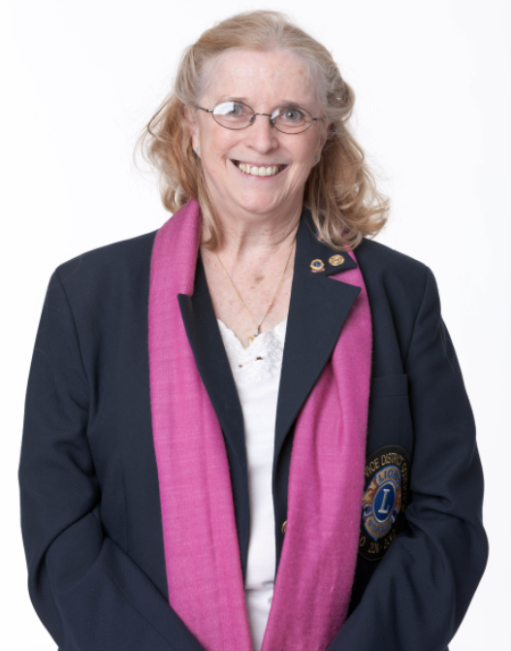
Toimit tiiviissä yhteistyössä piirikuvernöörin kanssa
sekä Maailmanlaajuisen toimintaryhmän kanssa
Jäsentyöryhmän piirikoordinaattori
Johtajakoulutus-ryhmän piirikoordinaattori
Palvelutyöryhmän piirikoordinaattori
Laajennustiimin piirikoordinaattori
Lohkon puheenjohtaja
Piirikuvernööri
Notes:
Neuvoa-antava toimikunta kommunikoi lohkon puheenjohtajan kautta piirikuvernöörille ja piirin hallitukselle. Puhumme nyt siitä, mitä tämä tarkoittaa. Se tarkoittaa sitä, että neuvoa-antava toimikunta keskittyy Maailmanlaajuisen toimintaryhmän kaikkiin osa-alueisiin auttaakseen klubeja uusissa palveluprojekti-ideoissa, tehokkaissa rekrytointistrategioissa, johtajien tunnistamisessa ja valmentamisessa sekä jäsenten kehottamisessa löytämään oma paikkansa, jotta he saavat itseluottamusta muiden lionien rekrytointiin ja mentorointiin. Teillä on tässä erittäin tärkeä rooli. Järjestömme jatkuvuuden kannalta on erittäin tärkeää, että autamme klubivirkailijoita näkemään, miten tärkeää on ottaa vastaa korkeamman tason johtotehtäviä!
Lohkon ja alueen puheenjohtajat palvelevat piirihallituksen virkailijoina piirihallituksen rakennemallin mukaisesti, ja he toimivat piirikuvernöörin neuvoa-antavassa toimikunnassa tärkeimpänä viestintäyhteytenä hallituksen ja klubivirkailijoiden välillä.

Slide 7
Kommunikoit molempiin suuntiin
Piirin Maailmanlaajuinen toimintaryhmä
Piirikuvernöörin neuvoa-antava toimikunta
Lohkon puheenjohtaja
Notes:
Kommunikointi, erityisesti kun se on kaksisuuntaista, on erityisen tärkeä tekijä missä tahansa roolissa – myös lohkon puheenjohtajan tehtävässä. Kaksisuuntainen viestintä tarkoittaa suoraviivaista tiedonvaihtoa vakiintuneen rakenteen eri tasojen välillä.
Koska toimitte klubien ja piirin välisenä lenkkinä, edistätte kaksisuuntaista viestintää. Tämä tarkoittaa, että käytätte erilaisia strategioita viestinnän ohjaamiseen piirin eri tasojen välillä ja varmistatte, että viestintäkanavat pysyvät auki.
Koska toimitte tärkeänä voimavarana klubeille ja klubien virkailijoille, välitätte piirille tietoa lohkonne klubien onnistumisista ja haasteista.
Jaatte tietoa piirin, moninkertaispiirin ja Lions Clubs Internationalin järjestämistä ohjelmista ja projekteista. Lisäksi kannustatte klubeja osallistumaan piirin, moninkertaispiirin ja kansainvälisiin vuosikokouksiin.
Toimitte läheisessä yhteistyössä piirikuvernöörin tiimin ja Maailmanlaajuisen toimintaryhmän piirikoordinaattoreiden kanssa klubien hyvinvoinnin tukemiseksi.
Lisäksi annatte klubien johtajille mahdollisuuden puhua ja olla vuorovaikutuksessa lohkon kokouksissa, mikä auttaa tarjoamaan oppimismahdollisuuksia klubien johtajille sekä juhlistamaan klubien menestystä!

Slide 8
Valmistaudu ennen virkakauden alkamista!
Notes:
Katsomme nyt, miten voitte valmistautua ennen kuin virkakautenne alkaa!

Slide 9

Osallistu kaikkiin koulutus-tilaisuuksiin, joita piirisi tarjoaa lohkojen ja alueiden puheenjohtajille.
Tutustu oppimismahdollisuuksiin Lionien koulutuskeskuksessa.
Oma piirisi voi tarjota ohjattua koulutusta.
Tutustu myös uusimpiin klubeille tarjottaviin resursseihin.
Chris Bunch – LION Managing Editor
Sanjeev Ahuja – Chief of Marketing & Membership
Dan Hervey – Brand & Creative Director
Stephanie Morales – Meetings Manager
Notes:
Osallistukaa kaikkiin koulutustilaisuuksiin, joita piirinne tarjoaa lohkojen ja alueiden puheenjohtajille.
Koulutusta on saatavilla verkossa.
Omat piirinne voivat tarjota ohjattua koulutusta.
Tutustukaa myös uusimpiin klubeille tarjottaviin resursseihin.
Tutustukaa oppimismahdollisuuksiin Lionien koulutuskeskuksessa.

Slide 10
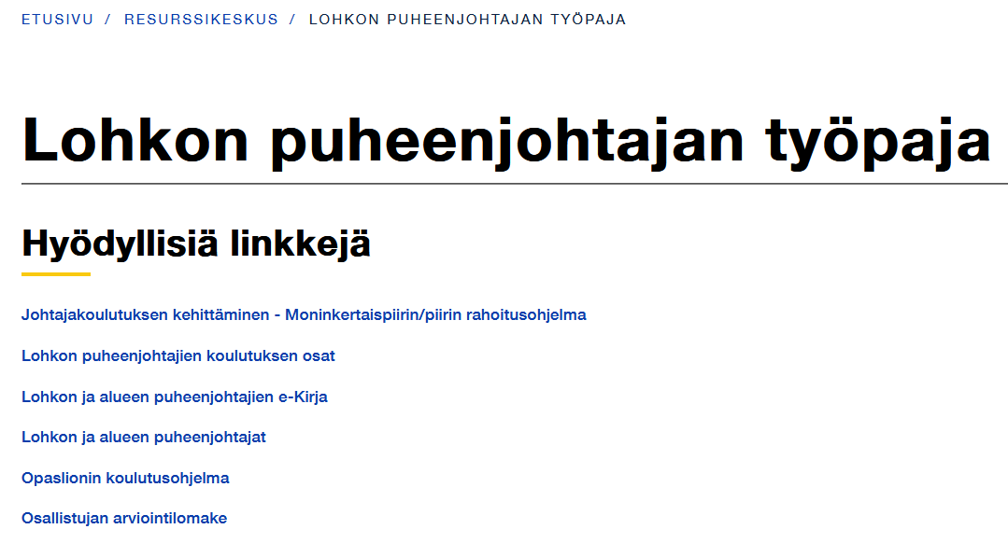
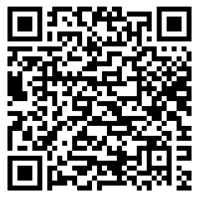
Valmistaudu menestykseen!
Ohjattu työpaja löytyy verkosta!
Chris Bunch – LION Managing Editor
Sanjeev Ahuja – Chief of Marketing & Membership
Dan Hervey – Brand & Creative Director
Stephanie Morales – Meetings Manager
Istunnon esivalmistelut
Lohkon puheenjohtajan rooli
Lohkon tavoitteiden asettaminen ja toimintasuunnitelmien laatiminen
Ongelmanratkaisu
Klubin tilanteen arvioiminen
Notes:
Tällä äskettäin päivitetyllä verkkosivulla on hyödyllistä aineistoa, joka auttaa lohkon puheenjohtajaksi valmistautumisessa.

Slide 11
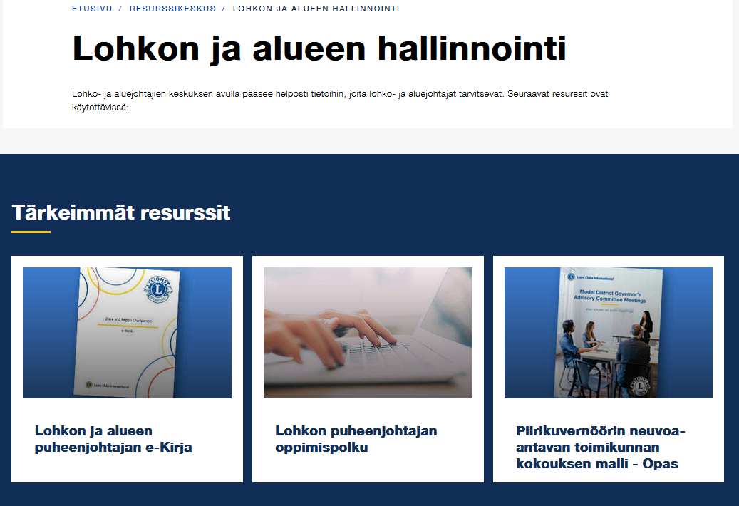
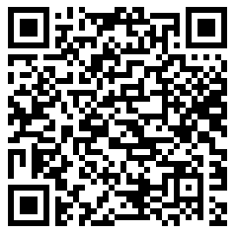
Täältä löytyvät työkalut ja resurssit
Notes:
Täältä löytyvät työkalut ja resurssit
Resurssit-osiosta löydätte lohkon ja alueen puheenjohtajan päivitetyn e-Kirjan sekä linkin lohkon puheenjohtajan koulutusmoduuleihin, jotka voidaan suorittaa itseopiskelun tai järjestetyn koulutuksen kautta.
Tämä verkkosivu sisältää myös linkkejä usein käytettyihin lomakkeisiin ja oppaisiin, joiden avulla voidaan järjestää lohkon kokouksia ja tukea klubien hyvinvointia.
Tämän QR-koodin skannaamalla pääsette englanninkieliselle sivulle. Siellä teidän on vaihdettava kieli.

Slide 12

Lohkon ja alueen puheenjohtajan e-Kirja!
Se opastaa läpi vuoden, mukaan lukien:
valmistautuminen ja koulutus
aikataulun suunnittelu koko vuodelle
oma tehtäväsi klubeissa ja piirissä
klubien laaturesurssit klubien auttamiseksi
harmonian edistäminen klubien välillä.
Chris Bunch – LION Managing Editor
Sanjeev Ahuja – Chief of Marketing & Membership
Dan Hervey – Brand & Creative Director
Stephanie Morales – Meetings Manager
Notes:
Lohkon ja alueen puheenjohtajan e-Kirja tarjoaa vaiheittaisen tavan hoitaa vuosi onnistuneesti tässä tärkeässä tehtävässä. Opas on päivitetty äskettäin.
Se opastaa läpi vuoden, mukaan lukien:
valmistautuminen ja koulutus
aikataulun suunnittelu koko vuodelle
omat tehtävänne klubeissa ja piirissä
klubien laaturesurssit klubien auttamiseksi
välineet klubien välisen harmonian edistämiseksi.

Slide 13

Ryhdy opaslioniksi!
Opit, miten voit tukea sekä uusia että vanhoja vaikeuksissa olevia klubeja.
Saat täydellisen kuvan kaikkien klubivirkailijoiden tehtävistä.
Keskityt klubitoiminnan parhaisiin käytäntöihin.
Pysyt ajan tasalla klubien uusimmista resursseista!
Chris Bunch – LION Managing Editor
Sanjeev Ahuja – Chief of Marketing & Membership
Dan Hervey – Brand & Creative Director
Stephanie Morales – Meetings Manager
Notes:
Ryhtykää opaslioneiksi!
Opitte, miten voitte tukea sekä uusia että vanhoja vaikeuksissa olevia klubeja.
Saatte täydellisen kuvan kaikkien klubivirkailijoiden tehtävistä.
Keskitytte klubitoiminnan parhaisiin käytäntöihin.
Pysytte ajan tasalla klubien uusimmista resursseista!

Slide 14

Valmistaudu johtamaan; valmistaudu menestymään
Ennen kuin virkakautesi alkaa:
  Suunnittele aikataulu koko vuodelle
  Vuoden aikana järjestettävät tapahtumat.
  Ota selville, miten klubivirkailijoihin saa yhteyden.
Notes:
Valmistautukaa johtamaan; valmistautukaa menestymään
Suunnitelkaa aikataulu koko vuodelle ennen kuin virkakautenne alkaa:
klubivierailut
lohkon kokoukset
piirihallituksen kokoukset
vuosikokoukset ja konferenssit.
Ottakaa selville, miten klubivirkailijoihin saa yhteyden.

Slide 15
Uskon olevani valmis – mitä nyt?
Pidä aktiivisesti yhteyttä klubeihin
koko vuoden ajan.
Notes:
Uskon olevani valmis – mitä nyt?
Pitäkää aktiivisesti yhteyttä klubeihin koko vuoden ajan.

Slide 16
Valmistaudu klubivierailuihin ja pidä aktiivisesti yhteyttä
Ole klubin paras ystävä!
Tunne klubi ja sen projektit. Tutustu klubin saavutusraporttiin.
Pidä käsillä malli- ja ohjesäännöt sekä uusien jäsenten perehdytyskirjanen kysymysten varalta.
Ole selvillä kansainvälisen presidentin sekä piirikuvernöörin teemoista ja ole valmis keskustelemaan niistä.
Notes:
Valmistautukaa klubivierailuihin ja pitäkää aktiivisesti yhteyttä!
Olkaa klubin paras ystävä!
Tuntekaa klubi ja sen projektit. Puhukaa klubin saavutusraportista, kuten mistä se löytyy ja mitä tietoa se sisältää.
Pitäkää käsillä klubin malli- ja ohjesäännöt sekä uusien jäsenten perehdytyskirjanen kysymysten varalta. Näin olette aina valmiita.
Edistäkää kansainvälisen presidentin ja piirikuvernöörien teemoja. Valmistautukaa keskustelemaan ja kertomaan niistä.

Slide 17
Valmistaudu klubivierailuihin ja pidä aktiivisesti yhteyttä
Ole klubin paras ystävä!
Edistä lohkon teemaa ja innokkuutta.
Ole valmis vastaamaan kysymyksiin lionismista, kuten jäsenmaksuista yms.
Kannusta klubeja ansaitsemaan klubien erinomaisuuspalkinto joka vuosi!!!
Etsi seuraavaa lohkon puheenjohtajaa: valmistaudu viransiirtämiseen
Notes:
Jos lohkollanne on teema, edistäkää sitä. Keskustelkaa sen taustasta ja miten klubit voivat toteuttaa teemaa.
Tutustukaa LCI:n klubeilta perimiin maksuihin sekä tulevaan jäsenmaksun korotukseen. Ottakaa selville, miten löydätte tämän tiedon LCI:n verkkosivustolta.
Kannustakaa klubeja ansaitsemaan klubien erinomaisuuspalkinto joka vuosi!!! Pitäkää käsillä kopio palkintohakemuksesta ja kehottakaa klubeja lukemaan lisätietoa asianmukaiselta verkkosivulta.
Viransiirtämisen suunnittelu on tärkeää. Kun vierailette klubeissa, miettikää kuka voisi olla seuraava lohkon puheenjohtaja.

Slide 18
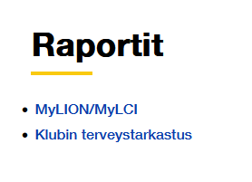
Klubin terveystarkastusraportti
Notes:
Klubin terveystarkastus löytyy napsauttamalla lohkon/alueen puheenjohtajan verkkosivulla olevan Resurssit-osion linkkiä.
Tästä on hyötyä piirittömien ja väliaikaisten lohkojen tai alueiden puheenjohtajille.

Slide 19

Klubin terveystarkastus
Arvioi klubisi hyvinvointia joka kuukausi:
Nettojäsenyys
Pikakatsaus:
Nettojäsenyys tähän mennessä
Palvelun raportointi
Virkojen kierrätys
Jäsenyyden raportointihistoria
Klubin nykyinen status
Palvelun raportointi
Raportointihistoria
Virkojen kierrätys
Klubin status
Notes:
Eräs lohkon puheenjohtajien arvokkaimmista työkaluista on klubin terveystarkastusraportti.
Se luodaan joka kuukausi ja lähetetään sähköpostitse piirikuvernöörille.
Pyytäkää piirikuvernööriänne lähettämään tämä raportti teille joka kuukausi.
Klubin terveystarkastuksesta saa pikakatsauksen seuraaviin:
Klubin status – aktiivinen vai status quo ‑tilassa
Jäsenmäärät – jäsenmäärän nettokasvu vuoden aikana
Se näyttää myös klubin raportoinnin tiheyden
kuukausittainen raportointihistoria raportoinnin tiheyden mukaan
klubipresidentin kierto – tärkeä seurattava asia (puhu johtotehtävien ehdokasmäärän vähenemisestä)
palveluaktiviteettien raportointi – kehottakaa klubeja raportoimaan palvelusta raportointijärjestelmässä!

Slide 20
Klubin saavutusraportti
klubin jäsenmäärä, mukaan lukien kuluvan lionvuoden aikana lisätyt ja poistetut jäsenet
klubin tila
klubivirkailijat
kummeina toimivat lionit
klubissa eniten tunnustusta saaneet lionit (key-palkinnot, ainais- jäsenet, palveluvuosien chevronit, klubin erinomaisuuspalkinto jne.)
LCIF-lahjoitusten tasot, mukaan lukien MJF-jäsenyydet ja progressiiviset MJF-jäsenyydet
klubitunnustus
äskettäiset palveluaktiviteetit.
Notes:
Tämä raportti antaa kattavaa tietoa klubin tilanteesta.
Kuten näette tästä diasta, raportti sisältää paljon eri kategorioita, jotka auttavat perehtymään klubin tilanteeseen ennen vierailua.
Tällä hetkellä tämä raportti löytyy Lion-portaalin raporttiosiosta, ja se siirretään uuteen raportointijärjestelmään, kun se otetaan käyttöön.

Slide 21


Perehdy rauhassa kunkin klubivirkailijan toimenkuvaan.
Uudet virkailijat, johtajat ja toimikuntien puheenjohtajavirat.
Uudelleen järjestetyt ja päivitetyt pysyvät toimikunnat.
Uusi standardi klubien rakenteelle.
Chris Bunch – LION Managing Editor
Sanjeev Ahuja – Chief of Marketing & Membership
Dan Hervey – Brand & Creative Director
Stephanie Morales – Meetings Manager
Notes:
Perehtykää rauhassa kunkin klubivirkailijan toimenkuvaan.
Klubien malli- ja ohjesääntöihin tehtiin muutoksia klubien toiminnan parantamiseksi ja kohdistetun rakenteen tarjoamiseksi klubien johtajille.
Siinä annetaan tarkkaa tietoa uusien virkailijoiden, johtajien ja toimikuntien puheenjohtajien viroista.
Toimikuntien uudelleenjärjestely – nyt toimikunnat kootaan seitsemästä tärkeimmästä klubivirkailijasta ja ne tukevat menestyvän klubin tärkeimpiä toimintoja:
yhteisön palveleminen merkityksellisellä tavalla
jäsenmäärän kasvattaminen ja myönteisten suhteiden luominen
huipputason johtajien kehittäminen

Slide 22

Klubin erinomaisuuspalkinto
Kartta onnistumiseen
Kriteerit koskevat näitä kehittämisalueita:
jäsenyys
palvelu
johtaminen ja erinomaisuus hallinnossa
markkinointi.
Tämä palkinto voidaan saavuttaa joka vuosi – se onkin hyvä tavoite kaikille klubeille!
Notes:
Klubien tulee tarkastella hakemusta joka vuoden alussa ja käyttää sitä ikään kuin karttana klubin erinomaiseen toimintaan.
1. Jäsenhankinta: Saavutettu vähintään yhden tai useamman jäsenen nettokasvu. Perustettu nykyisen toimivuoden aikana uusi lionsklubi tai liitännäisklubi
2. Palvelu: Lahjoitettu LCIF:lle summa, joka on yhtä suuri tai suurempi kuin klubin jäsenten kokonaismäärä kerrottuna US$5. Aloitettu uusi palveluprojekti Harkitkaa maailmanlaajuisia palvelukohteitamme! Luettele kolme palveluaktiviteettia, joihin klubinne osallistui ja jotka on raportoitu MyLionissa tai alueellisessa raportointijärjestelmässä:
3. Johtaminen & erinomaisuus hallinnossa: Klubi on hyvässä asemassa (ei status quossa tai erotettu taloudellisista syistä); piirin maksut maksettu eikä maksamattomia laskuja LCI:lle ole yli US$50 yli 90 päivän ajalta. Virkailijat on ilmoitettu LCI:lle Tärkeimmät virkailijat ovat osallistuneet klubivirkailijoiden koulutukseen
4. Markkinointi: Klubi on julkistanut palvelutoimintaansa paikallismedian ja sosiaalisen median välityksellä.
Klubit, jotka on perustettu ennen 1. tammikuuta, voivat osallistua.

Slide 23

Pidä tiiviisti yhteyttä klubeihin digitaalisilla alustoilla
Chris Bunch – LION Managing Editor
Sanjeev Ahuja – Chief of Marketing & Membership
Dan Hervey – Brand & Creative Director
Stephanie Morales – Meetings Manager
Liity klubien someryhmiin.
Seuraa klubien aktiviteetteja e-klubitalossa ja Salesforcessa.
Tutustu raportointijärjestelmässä oleviin raportteihin.
Notes:
Pitäkää tiiviisti yhteyttä klubeihin digitaalisilla alustoilla.
Liittykää klubien someryhmiin.
Seuratkaa klubien aktiviteetteja e-klubitalossa ja Salesforcessa.
Tutustukaa raportointijärjestelmässä oleviin raportteihin.

Slide 24
Onnistunut lohkon kokous:
valmistaudu, pidä yhteyttä,
tee jatkotoimet!

Slide 25

Lohkon kokousopas auttaa valmistautumaan kokouksiin
Tämä opas sekä sen sisältämien lomakkeiden kirjoitettavat PDF-versiot ovat saatavilla lohkon ja alueen puheenjohtajien verkkosivulla. Opas sisältää
vinkkejä kokousten sopimiseen hyvissä ajoin
esityslistaesimerkkejä kuhunkin kokoukseen
sijaintiehdotuksia lohkon kokouksille
vinkkejä tuen pyytämiseen Maailmanlaajuisen toimintaryhmän piirikoordinaattoreilta.
Muista: älä rönsyile, vaan keskity klubien tarpeisiin!
Chris Bunch – LION Managing Editor
Sanjeev Ahuja – Chief of Marketing & Membership
Dan Hervey – Brand & Creative Director
Stephanie Morales – Meetings Manager
Notes:
Lohkon kokousopas auttaa valmistautumaan kokouksiin.
Tämä opas sekä sen sisältämien lomakkeiden kirjoitettavat PDF-versiot ovat saatavilla lohkon ja alueen puheenjohtajien verkkosivulla. Opas sisältää
vinkkejä kokousten sopimiseen hyvissä ajoin
esityslistaesimerkkejä kuhunkin kokoukseen
sijaintiehdotuksia lohkon kokouksille
vinkkejä tuen pyytämiseen Maailmanlaajuisen toimintaryhmän piirikoordinaattoreilta.
Muistakaa: älkää rönsyilkö, vaan keskittykää klubien tarpeisiin!

Slide 26
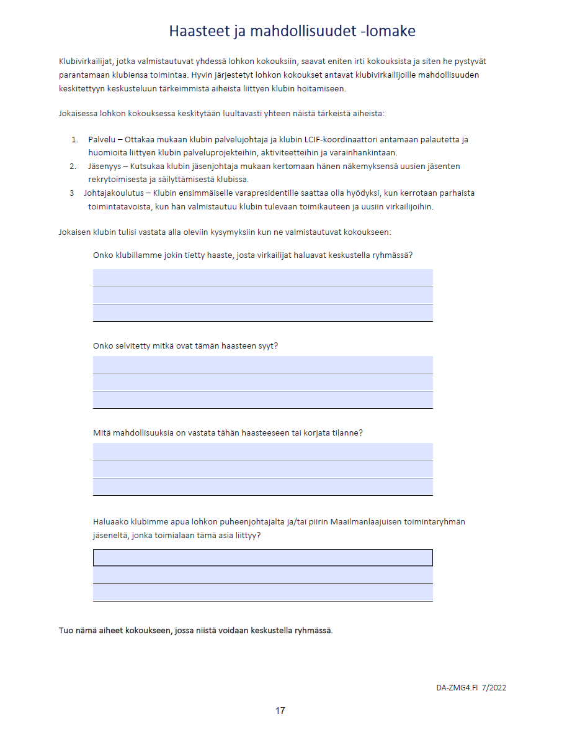
Apua klubien valmistautumiseen – täytä haasteiden ja mahdollisuuksien lista
Kätevä työkalu klubeille, joilla on vaikeuksia tietyillä osa-alueilla.
Voidaan käyttää klubivierailujen tai lohkon kokousten aikana.
Kätevä työkalu keskusteltaessa klubin tukistrategioista piirin GAT-koordinaattoreiden kanssa.
Chris Bunch – LION Managing Editor
Sanjeev Ahuja – Chief of Marketing & Membership
Dan Hervey – Brand & Creative Director
Stephanie Morales – Meetings Manager
Notes:
Apua klubien valmistautumiseen – täyttäkää haasteiden ja mahdollisuuksien lista.
Jotkin klubit voivat tarvita hieman enemmän huomiota ja etsivät tapoja käsitellä ongelmia.
Kätevä työkalu klubeille, joilla on vaikeuksia tietyillä osa-alueilla.
Voidaan käyttää klubivierailujen tai lohkon kokousten aikana.
Kätevä työkalu keskusteltaessa klubin tukistrategioista piirin GAT-koordinaattoreiden kanssa.
Hyödyllinen vinkki: Pyytäkää ensimmäisessä lohkon kokouksessa jokaista klubipresidenttiä kertomaan oman klubinsa tavoitteet kullekin seuraavalle osa-alueelle:
jäsenten hankinta/säilyttäminen
johtajakoulutus
palvelu
LCIF.
Tämä haasteiden ja mahdollisuuksien lista voi auttaa heitä luomaan SMART-tavoitteita ja/tai muokkaamaan epärealistisia tavoitteita.

Slide 27
Piirikuvernöörin neuvoa-antava toimikunta
Lohkon kokoukset alkavat piirikuvernöörin neuvoa-antavalla toimikunnalla
Presidentti
Varapresidentti
Sihteeri
Lohkon puheenjohtaja
Notes:
Lohkon kokoukset alkavat piirikuvernöörin neuvoa-antavalla toimikunnalla.
Jotkin lohkot kutsuvat muitakin klubivirkailijoita kokouksiinsa, mutta piirikuvernöörin neuvoa-antavan toimikunnan tärkeimmät jäsenet ovat
klubipresidentti
klubin varapresidentti
Klubisihteeri.
Jos kutsut kokouksen päätarkoitukseen liittyviä GAT-koordinaattoreita tai puhujia, saatat antaa oppimismahdollisuuksia myös
klubin palvelujohtajalle
klubin jäsenjohtajalle
klubin johtajakoulutusjohtajalle.

Slide 28
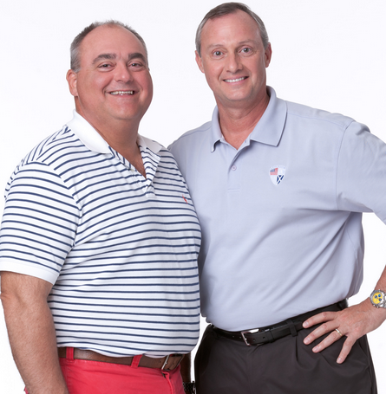
Opaslionit toimivat klubien lisäresurssina
Muista kutsua klubien opaslionit, jos heitä on nimitetty
Kurssin käyneitä opaslioneita
Notes:
Opaslionit toimivat klubien lisäresurssina. Muistakaa kutsua klubien opaslionit, jos heitä on nimitetty.
Kullekin uudelle perustamiskirjan saaneelle lionsklubille nimitetään opaslioneita. He toimivat suoraan klubijohtajien kanssa varmistaakseen, että klubin toiminta pääsee hyvään alkuun.
Jos teillä on enintään kaksi vuotta sitten perustettuja klubeja, nämä tärkeät johtajat kannattaa kutsua lohkon kokouksiin.
Opaslioneita, joista ette ehkä ole tietoisia, on voitu nimittää myös joillekin lohkojenne aiemmin perustetuille klubeille.
Pyytäkää piirikuvernööriltänne luettelo kaikista opaslioneista, jotka on nimitetty mille tahansa lohkonne klubille.
Opaslionien raportti on saatavilla Salesforcessa.

Slide 29
GAT tuo henkilöstöhallintoa klubien johtajille
Piirikuvernööri
Palvelutyöryhmän
koordinaattori
Jäsentyöryhmän koordinaattori
Johtajakoulutus-ryhmän koordinaattori
Laajennustiimin koordinaattori
Notes:
Lohkon puheenjohtaja yhdistää piirin osaavien lionsjohtajien henkilöstöhallinnon ja esimerkiksi Maailmanlaajuisen toimintaryhmän koordinaattoreiden kokemuksen, minkä avulla klubivirkailijoita autetaan johtamaan klubejaan.
Piireissä koordinaattorit palvelevat yksivuotisen virkakauden piirihallituksen jäseninä.
Piirikuvernööri palvelee Maailmanlaajuisen toimintaryhmän johtajana piirissänne.
Jokaisella piirillä on
Maailmanlaajuisen palvelutyöryhmän piirikoordinaattori
Maailmanlaajuisen jäsentyöryhmän piirikoordinaattori
Maailmanlaajuisen johtajakoulutusryhmän piirikoordinaattori
ja uutena tulevalle toimivuodelle: Maailmanlaajuisen laajennusryhmän piirikoordinaattori.
Kukin näistä piirin johtajista hyödyntää asiantuntemustaan auttaakseen klubeja menestymään kyseisillä toiminnallisilla alueilla.
Etsikää tapoja hyödyntää tätä arvokasta osaamista lohkojenne klubeissa!
Muistuttakaa klubejanne – ja muistakaa itsekin – että GAT-jäsenet eivät ole valvojia vaan hyödynnettäviä voimavaroja, joita klubit voivat käyttää toimintansa tehostamiseen diassa 22 annetuilla neljällä osa-alueella.

Slide 30

Ensimmäinen kokous – keskity palveluun!
Maailmanlaajuinen toimintaryhmä
Klubivirkailijat
Presidentti
Varapresidentti
Palvelutyöryhmän piirikoordinaattori
Lohkon puheenjohtaja
Palvelu-
johtaja
Sihteeri
Notes:
Ensimmäinen kokous – keskittykää palveluun!
Klubivirkailijat saavat oppimismahdollisuuksia, kun kokousohjelmassa keskitytään palveluun!
Kaikki alkaa teistä lohkojen puheenjohtajina sekä eri klubien piirikuvernöörin neuvoa-antavan toimikunnan jäsenistä, mutta kutsukaa mukaan myös klubien palvelujohtajat ja pyytäkää apua Maailmanlaajuisen palvelutyöryhmän piirikoordinaattorilta.

Slide 31
Pyydä Maailmanlaajuisen palvelutyö-ryhmän piirikoordinaattoria kertomaan
kansainvälisistä, moninkertaispiirin ja piirin ohjelmista
piirin laajuisista palveluprojekteista ja ohjelmista
klubien palveluprojekti-ideoiden vaihtamisesta
tavoista tunnistaa uusia palveluprojekteja
paikkakunnan tarpeiden arvioinnista.
Chris Bunch – LION Managing Editor
Sanjeev Ahuja – Chief of Marketing & Membership
Dan Hervey – Brand & Creative Director
Stephanie Morales – Meetings Manager
Palvelutyöryhmän piirikoordinaattori
Notes:
Pyytäkää Maailmanlaajuisen palvelutyöryhmän piirikoordinaattoria kertomaan
kansainvälisistä, moninkertaispiirin ja piirin ohjelmista
piirin laajuisista palveluprojekteista ja ohjelmista
klubien palveluprojekti-ideoiden vaihtamisesta
tavoista tunnistaa uusia palveluprojekteja
paikkakunnan tarpeiden arvioinnista.

Slide 32








Klubin palvelujohtajan resurssit
LAPSUUSIÄN
SYÖPÄ
DIABETES
HÄTÄAPU
YMPÄRISTÖ
HUMANITAARINEN APU
NÄLÄN HELPOTTAMINEN
NÄKÖKYKY
NUORISO
Palvelun matka
Opi – Löydä – Toimi – Juhlikaa
Notes:
Klubin palvelujohtajan resurssit
Maailmanlaajuiset palvelukohteet:
Diabetes
Ympäristö
Nälän helpottaminen
Näkökyky
Lapsuusiän syöpä
Etsikää uudistetulla verkkosivustolla hakusanoilla ”Palvelun matka”, niin löydätte runsaasti työkaluja ja resursseja, jotka auttavat klubeja antamaan merkityksellistä palvelua paikkakunnillaan.
Opi – tutustu maailmanlaajuisiin palvelukohteisiin
Löydä – tutustu palvelun työkaluihin
Toimi – aloita palveluaktiviteetti
Juhlikaa – jakakaa tarinanne!
Näiden lisäksi LCIF:llä on kolme muuta painopistealuetta. Ne ovat nuoriso, katastrofiapu ja humanitaarinen apu.

Slide 33

Lions Clubs International Foundation
voimaannuttaa lionien myötätuntoista palvelua
hallinnoi apurahoja:
humanitaariset aloitteet
maailmanlaajuiset terveysaloitteet
uudet ja kehitteillä olevat aloitteet.
Kutsu piirisi LCIF-koordinaattori kokoukseen kertomaan lioneille säätiöstäsi.
Chris Bunch – LION Managing Editor
Sanjeev Ahuja – Chief of Marketing & Membership
Dan Hervey – Brand & Creative Director
Stephanie Morales – Meetings Manager
Notes:
LCIF on teidän säätiönne. LCIF vahvistaa palveluanne.
LCIF hallinnoi apurahoja:
humanitaariset aloitteet
maailmanlaajuiset terveysaloitteet
uudet ja kehitteillä olevat aloitteet.
Kutsukaa piirinne LCIF-koordinaattori kokoukseen kertomaan lioneille säätiöstänne.

Slide 34

Toinen kokous – keskity jäseniin!
Maailmanlaajuinen toimintaryhmä
Klubivirkailijat
Presidentti
Varapresidentti
Jäsentyöryhmän piirikoordinaattori
Lohkon puheenjohtaja
Jäsen-
johtaja
Sihteeri
Notes:
Toinen kokous – keskittykää jäseniin!
Keskittykää jäseniin kokousohjelmassa!
Kutsukaa mukaan eri klubien piirikuvernöörin neuvoa-antavan toimikunnan jäsenet
sekä klubien jäsenjohtajat
ja pyytäkää apua Maailmanlaajuisen jäsentyöryhmän piirikoordinaattorilta.

Slide 35
Pyydä Maailmanlaajuisen jäsentyöryhmän piirikoordinaattoria
kertomaan klubien jäsenresursseista
tukemaan ja ohjaamaan klubien jäsenjohtajia
etsimään paikkakuntia mahdollisille uusille klubeille
auttamaan klubeja jäsenhankintasuunnitelman toteuttamisessa.
Chris Bunch – LION Managing Editor
Sanjeev Ahuja – Chief of Marketing & Membership
Dan Hervey – Brand & Creative Director
Stephanie Morales – Meetings Manager
Jäsentyöryhmän piirikoordinaattori
Notes:
Pyytäkää Maailmanlaajuisen jäsentyöryhmän piirikoordinaattoria
kertomaan klubien jäsenresursseista
tukemaan ja ohjaamaan klubien jäsenjohtajia
etsimään paikkakuntia mahdollisille uusille klubeille
auttamaan klubeja jäsenhankintasuunnitelman toteuttamisessa.
Jos jokin lohkonne klubi tai te itse lohkon puheenjohtajana olette kiinnostuneita uuden lionsklubin perustamisesta, ottakaa yhteyttä Maailmanlaajuisen laajennustiimin koordinaattoriin.

Slide 36



Klubin jäsenjohtajan resurssit
Notes:
Klubin jäsenjohtajan oppaassa on:
Virkakauteen valmistautuminen
Velvollisuudet
Tuki ja opastus
Jäsenten tyytyväisyys
Uusien jäsenten hankkiminen
Palkinnot ja tunnustus
Suunnittelukalenteri
Kysy pois – vaiheet jäsenten rekrytointiin
Klubin valmisteleminen
Klubin kasvusuunnitelman laatiminen
Klubin kasvusuunnitelman toteuttaminen
Uusien jäsenten toivottaminen tervetulleiksi
Uusien jäsenten ottaminen mukaan
Uuden jäsenen perehdytysopas – Tarina: yhdestä lionista maailmanlaajuiseksi ylpeydenaiheeksi.
Esitelkää uudet jäsenet klubillenne, piirillenne ja kaikille lioneille.

Slide 37
Kolmas kokous – keskity johtajakoulutukseen!
Klubivirkailijat
Maailmanlaajuinen toimintaryhmä
Varapresidentti
Johtajakoulutusryhmän piirikoordinaattori
Lohkon puheenjohtaja
Presidentti
Sihteeri
Notes:
Kolmas kokous – keskittykää johtajakoulutukseen!
Keskittykää johtajakoulutukseen kokousohjelmassa!
Kutsukaa mukaan eri klubien piirikuvernöörin neuvoa-antavan toimikunnan jäsenet,
vaikkakin klubin varapresidentti on valokeilassa klubin suunnitellessa virkojen siirtämistä.
Pyytäkää apua Maailmanlaajuisen johtajakoulutusryhmän piirikoordinaattorilta.

Slide 38
Pyydä Maailmanlaajuisen johtaja-koulutusryhmän piirikoordinaattoria
opastamaan tulevia klubien johtajia
edistämään mahdollisuuksia kehittymiseen ja muihin johtotehtäviin
kannustamaan uusien klubien johtajia huolehtimaan velvollisuuksistaan täysin
osallistumaan klubivirkailijoiden koulutustilaisuuksiin.
Chris Bunch – LION Managing Editor
Sanjeev Ahuja – Chief of Marketing & Membership
Dan Hervey – Brand & Creative Director
Stephanie Morales – Meetings Manager
Johtajakoulutusryhmän piirikoordinaattori
Notes:
Pyytäkää Maailmanlaajuisen johtajakoulutusryhmän piirikoordinaattoria
opastamaan tulevia klubien johtajia
edistämään mahdollisuuksia kehittymiseen ja muihin johtotehtäviin
kannustamaan uusien klubien johtajia huolehtimaan velvollisuuksistaan täysin
osallistumaan klubivirkailijoiden koulutustilaisuuksiin.

Slide 39

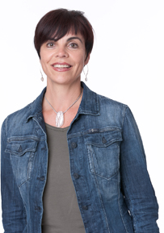
Klubivirkailijoiden e-Kirjat
Chris Bunch – LION Managing Editor
Sanjeev Ahuja – Chief of Marketing & Membership
Dan Hervey – Brand & Creative Director
Stephanie Morales – Meetings Manager
Presidentti
Varapresidentti
Sihteeri
Rahaston-hoitaja
Jäsenjohtaja
Palvelu-
johtaja
Notes:
Klubivirkailijoiden e-Kirjat tarjoavat vaiheittaiset ohjeet hallinnointiin ja johtamiseen koko toimivuoden aikana.
Kirjat on kirjoitettu erikseen jokaista klubivirkaa ajatellen ja ne opastavat virkailijaa järjestyksenmukaisesti koko toimivuoden ajan.
Niissä on linkit kaikkiin asiaan liittyviin resursseihin ja työkaluihin verkossa – näin klubin resursseihin ja klubivirkailijoiden sivuille pääsee NOPEASTI.
Kirjoita virkailijan virkanimike verkkosivuston hakupalkkiin, niin löydät kullekin virkailijalle tarkoitetun verkkosivun.
Jokaisella verkkosivulla on linkit työkaluihin ja resursseihin, joita tarvitaan kussakin virassa.

Slide 40



Resursseja klubivirkailijoille ja ensimmäiselle varapresidentille (klubin johtajakoulutusjohtajalle)
Notes:
Klubin laatualoite - Tämä resurssi auttaa klubia selvittämään, miten se voi parantaa toimintaa jatkuvasti. Resurssia voi käyttää jokavuotisena suunnittelutyökaluna. Se kannustaa kaikkia jäseniä osallistumaan.
Suunnittele klubin menestys – Tämä opas tarjoaa vaihe vaiheelta etenevän prosessin SWOT-analyysin suorittamiseksi sekä SMART-tavoitteiden ja toimintasuunnitelmien luomiseksi: Rakenna tiimi, Rakenna visio, Rakenna suunnitelma, Rakenna menestys.
Teidän klubinne, teidän tapanne – Tämä opas sisältää vaiheet prosessiin, jonka avulla klubinne voi suunnitella ja järjestää klubikokouksia, jotka ovat hyvin suunniteltuja, hyvin toteutettuja ja hauskoja, mikä lisää yhteisöllisyyttä ja jäsenten tyytyväisyyttä.

Slide 41

Kommunikointi piirikuvernöörin
ja piirin GAT-koordinaattoreiden kanssa
Tee lohkon kokouksen raportti piirin johtajille.
Raportoi klubien onnistumisista ja parhaista käytännöistä.
Huomioi klubeihin liittyvät huolenaiheet.
Suosittele klubivirkailijoita tukevia toimenpiteitä.
Notes:
Lohkon puheenjohtajina te tarjoatte klubeille piirin resursseja, jotka tukevat klubien hyvinvointia tärkeillä osa-alueilla, joita ovat esimerkiksi
palvelu – klubi pitää huomionsa palvelussa, joka vastaa paikkakunnan tarpeita
jäsenkasvu – lohkon puheenjohtaja voi olla ensimmäinen keskustelukumppani klubeille, jotka pyrkivät etsimään uusia jäseniä ja pitämään nykyiset jäsenet kiinnostuneina
johtajakoulutus – lohkon puheenjohtaja toimii tiiviissä yhteistyössä klubivirkailijoiden kanssa auttaakseen heitä löytämään mahdollisia uusia johtajia ja kannustamaan heitä hakeutumaan korkeamman tason johtotehtäviin klubissa ja myöhemmin piirin tasolla.

Slide 42
Neljäs kokous – keskity tulevaisuuteen!
(valinnainen)
Presidentti
Varapresidentti
Sihteeri
Lohkon puheenjohtaja
Johtajakoulutus-ryhmän piirikoordinaattori
Notes:
Tämä kokous tulisi järjestää noin 30 päivää ennen moninkertaispiirin vuosikokousta tai kuten piirin malli- ja ohjesäännöissä on määrätty. Kutsukaa sekä nykyiset että tulevat klubivirkailijat.
Harkitkaa piirin GLT-koordinaattorin kutsumista, jotta hän voi puhua johtajakoulutuksesta, minkä avulla tulevat virkailijat voivat valmistautua virkakauteensa.

Slide 43
Keskity tulevaisuuteen ja auta valmistautumisessa!
Avaa kokous puhumalla lohkosta
Esittelyt
Siirtyminen
Suunnittele klubin menestys (Maailmanlaajuinen jäsenyysaloite)
Tunnustus palvelusta
Tunnustus LCIF:lle
Palkinnot
Chris Bunch – LION Managing Editor
Sanjeev Ahuja – Chief of Marketing & Membership
Dan Hervey – Brand & Creative Director
Stephanie Morales – Meetings Manager
Johtajakoulutusryhmän piirikoordinaattori
Notes:
Tämä valinnainen neljäs kokous on suunniteltu.
Aluksi: Kertokaa klubien tärkeydestä lohkossa. Puhukaa neuvoa-antavan toimikunnan kokousten tärkeydestä ja niihin osallistumisen hyödyllisyydestä.
Esittelyt: Pyytäkää kutakin virkailijaa (nykyistä ja tulevaa) esittelemään itsensä.
Siirtyminen: Pyytäkää kutakin virkailijaa puhumaan siitä, miten he siirtävät virkansa jouhevasti tulevan vuoden virkailijoille. Kysykää tulevilta virkailijoilta haluaisivatko he saada mitään lisätietoa uuden toimivuoden alkamista.
Suunnittele klubisi menestys: Tutustukaa verkkosivustolla olevaan aineistoon, jotta klubit voivat hyödyntää Maailmanlaajuista jäsenyysaloitetta.
Tunnustus palvelusta: Keskustelkaa siitä, miten ainutlaatuisten palveluideoiden vaihtamista aiotaan kannustaa. Keskustelkaa Palvelun matka ‑verkkosivulla olevasta aineistosta.
Tunnustus LCIF:lle: Edistäkää LCIF:n apurahaprojekteja ja keskustelkaa siitä, missä piiri on varainkeruun suhteen.
Palkinnot: Käyttäkää tämä aika antaaksenne tunnustusta klubivirkailijoille osallistumisesta kokouksiin, tuesta jäsenkasvulle, erinomaisesta palvelusta, tuesta LCIF:lle ja muista saavutuksista.
Winster, mitä lohkon puheenjohtajille on seuraavaksi luvassa?

Slide 44
Lohkon ja alueen puheenjohtajat – Maailmanlaajuinen jäsenyysaloite
Notes:
Winster
Puhumme nyt siitä, miten voitte tukea klubeja Maailmanlaajuisen jäsenyysaloitteen avulla.

Slide 45
Mikä innostaa lohkon klubeja?
Miten osallistat ja INNOSTAT klubeja lohkon kokouksissa niin, että ne tukevat toisiaan ja ottavat yhteyttä auttavaisiin piirin johtajiin?
Chris Bunch – LION Managing Editor
Sanjeev Ahuja – Chief of Marketing & Membership
Dan Hervey – Brand & Creative Director
Stephanie Morales – Meetings Manager
Notes:
Miten osallistatte ja INNOSTATTE klubeja lohkon kokouksissa niin, että ne tukevat toisiaan ja ottavat yhteyttä auttavaisiin piirin johtajiin?
Mikä innostaa lohkon klubeja?
Hyödyllinen vinkki: Tavallisesti pienillä asioilla on eniten merkitystä! Kiittämällä pääsee pitkälle! Pienimuotoiset lahjat!

Slide 46
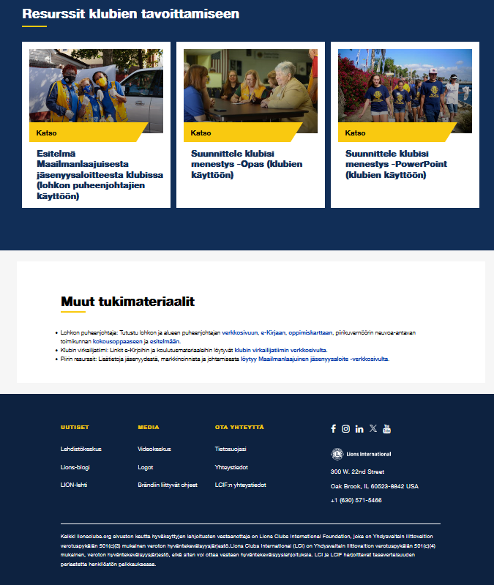
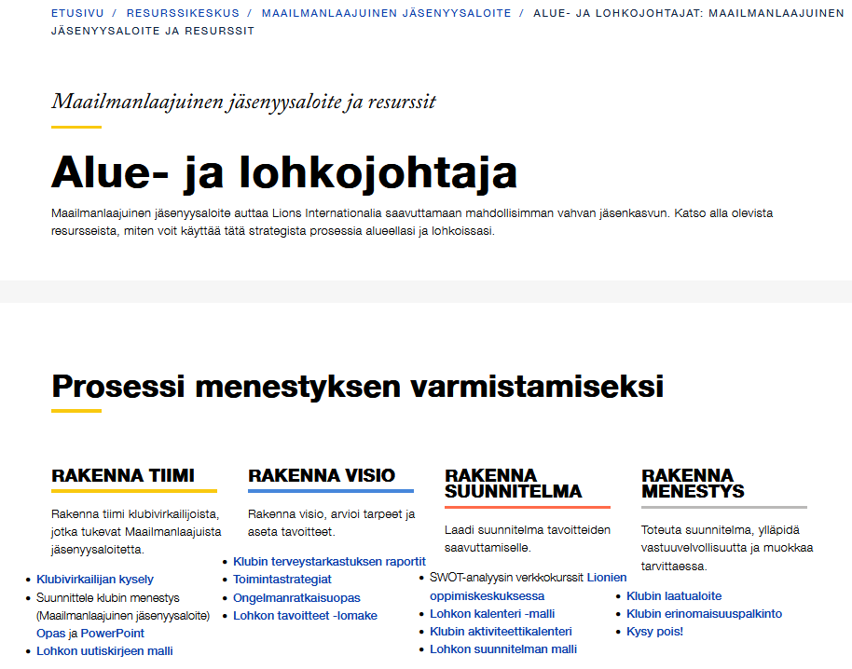
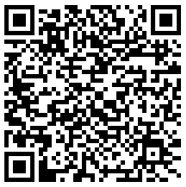
Lohkon ja alueen puheenjohtaja – Maailmanlaajuinen jäsenyysaloite
Notes:
LCI on avannut alueen/lohkon puheenjohtajien Maailmanlaajuisen jäsenyysaloitteen resurssisivun verkossa.
Tämä verkkosivu keskittyy työkaluihin ja resursseihin, jotka auttavat ”prosessissa menestyksen varmistamiseksi”.
Nämä työkalut ja resurssit on kehitetty auttamaan lohkon puheenjohtajia heidän tukiessaan klubejaan seuraavilla osa-alueilla:
Rakenna tiimi
Rakenna visio
Rakenna suunnitelma
Rakenna menestys
QR-koodi: skannaamalla koodin pääset suoraan verkkosivulle.

Slide 47
Jatkotoimet
Notes:
Varmistakaa, että kirjoitatte tarkasti ja täydellisesti muistiin klubien kaikki huolenaiheet, etsitte vastaukset ja palaatte nopeasti asiaan. Ottakaa tämä vakituiseksi tavaksi.

Slide 48
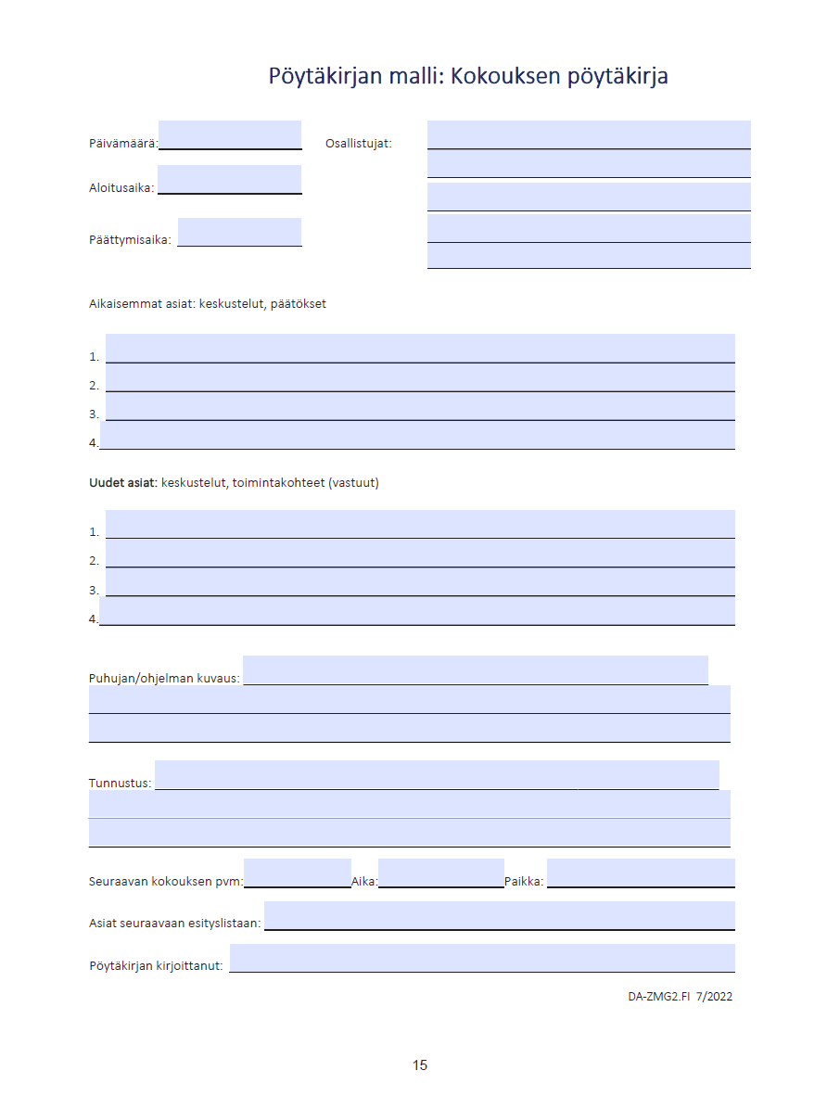
Kirjoita muistiinpanoja kokouksesta.
Kirjoita huomiot lohkon kokouksesta tähän lomakkeeseen.
Kätevä työkalu, mikäli esityslistan asioita on otettava esille seuraavassa lohkon kokouksessa.
Kätevästi koottu historia lohkon tapahtumista.
Chris Bunch – LION Managing Editor
Sanjeev Ahuja – Chief of Marketing & Membership
Dan Hervey – Brand & Creative Director
Stephanie Morales – Meetings Manager
Notes:
Kirjoittakaa muistiinpanoja kokouksesta.
Kirjoittakaa huomiot lohkon kokouksesta tähän lomakkeeseen.
Kätevä työkalu, mikäli esityslistan asioita on otettava esille seuraavassa kokouksessa.
Kätevästi koottu historia lohkon tapahtumista.
Organisaatiot pitävät kirjaa historiastaan ja käytännöistään pöytäkirjojen avulla. Tämä tärkeä konsepti kannattaa pitää mielessä. On tärkeää pitää kirjaa tapahtumista, sillä näin vältetään väärän tiedon leviäminen ja haitallisten ennakkotapausten syntyminen.

Slide 49
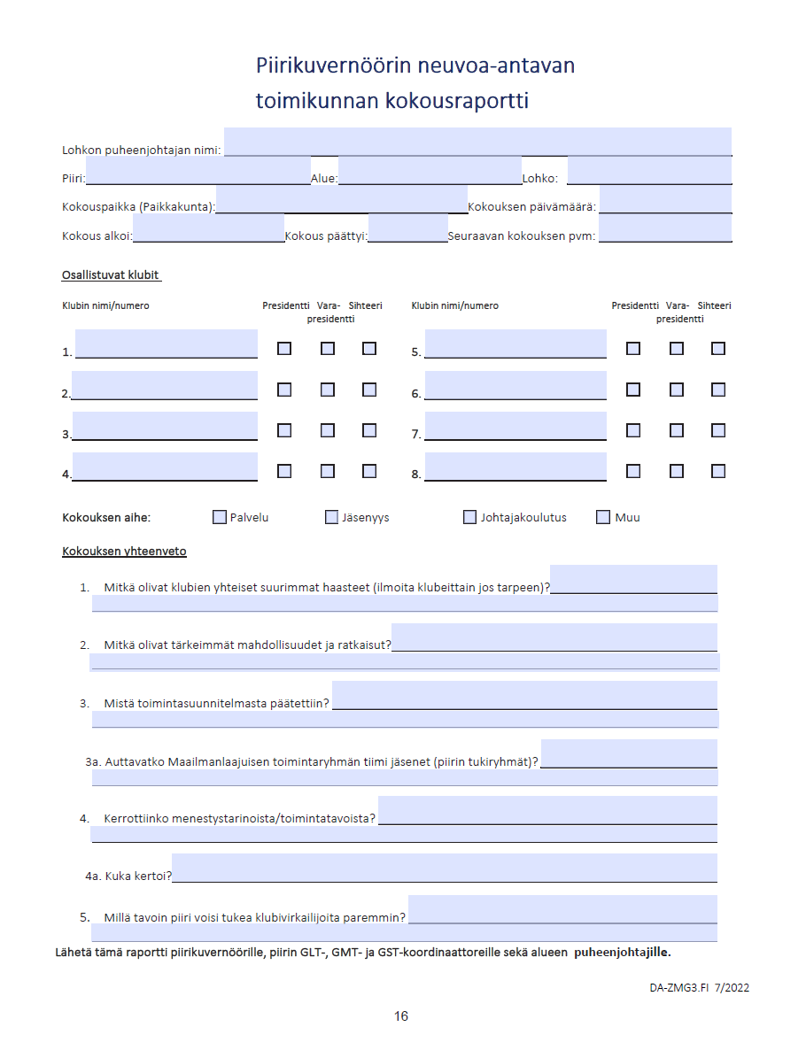
Tee tarvittavat jatkotoimet klubien tukemiseksi ja yhteyden pitämiseksi piirikuvernöörin ja GAT-koordinaattoreiden kanssa.
Priorisoi lohkon vaikeuksissa olevien klubien asiat, jotka vaativat lisähuomiota.
Kirjoita muistiin mahdollisesti tarvittavat jatkotoimet.
Luonnostele suunnitelmat ja toimenpiteet lohkon seuraavaan kokoukseen.
Chris Bunch – LION Managing Editor
Sanjeev Ahuja – Chief of Marketing & Membership
Dan Hervey – Brand & Creative Director
Stephanie Morales – Meetings Manager
Notes:
Tehkää tarvittavat jatkotoimet klubien tukemiseksi ja yhteyden pitämiseksi piirikuvernöörin ja GAT-koordinaattoreiden kanssa.
Priorisoikaa lohkon vaikeuksissa olevien klubien asiat, jotka vaativat lisähuomiota.
Kirjoittakaa muistiin mahdollisesti tarvittavat jatkotoimet.
Luonnostelkaa suunnitelmat ja toimenpiteet lohkon seuraavaan kokoukseen.

Slide 50
Juhlistakaa klubien menestystä ja antakaa tunnustusta klubien ja jäsenten saavutuksista
Notes:
Juhlistakaa klubien menestystä ja antakaa tunnustusta klubien ja jäsenten saavutuksista.
Innostakaa aina klubejanne lohkon kokouksissa antamalla tunnustusta ja juhlimalla. Lionien pitäisi olla ONNELLISIA siitä, että he ovat lioneita!
Justin, olemme puhuneet jo monesta asiasta. Mitä seuraavaksi?

Slide 51
Palkinnot

Slide 52


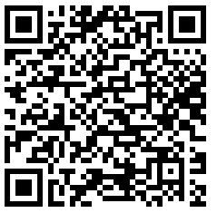
Ansaitkaa tunnustusta menestyksestänne
Tutustu kriteereihin, jotka on asetettu:
90 ensimmäiselle päivälle
koko vuodelle
vuoden loppua edeltävälle ajalle
vuoden lopulle.
Täytä hakemus.
Lähetä 31. elokuuta mennessä.
Hakemukset löytyvät lohkon
ja alueen palkintojen etusivulta.
Chris Bunch – LION Managing Editor
Sanjeev Ahuja – Chief of Marketing & Membership
Dan Hervey – Brand & Creative Director
Stephanie Morales – Meetings Manager
Notes:
Ansaitkaa tunnustusta menestyksestänne.
Lähetä ja täytä hakemus.
Hakemus löytyy lohkon ja alueen puheenjohtajan verkkosivulta.
Nykyisen toimivuoden aikana palvelevien hakemus on saatavilla ja sitä voidaan käyttää oppaana menestyksen saavuttamiseksi.
QR-koodi: skannaamalla tämän QR-koodin pääsette sivulle helposti.

Slide 53
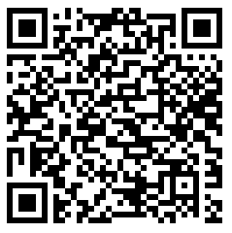
LCI:n yhteystiedot
Sähköposti:
eurafrican@lionsclubs.org
Verkkosivu:
https://www.lionsclubs.org/fi/resources-for-members/resource-center/zone-region-chairpersons
Notes:
Piiri- ja klubihallinnon jaosto on aina valmiina tukemaan teitä. Tässä diassa on heidän yhteystietonsa.
Nyt voitte esittää kysymyksiä.

Slide 54
Kiitos!

